Slide 1

Šifrování

Slide 2
Definice šifrování
Šifrování dat je proces, kterým se nezabezpečená elektronická data převádí za pomoci kryptografie (šifrování) na data šifrovaná, čitelná pouze majitelem dešifrovacího klíče.

Slide 3
Účel šifrování
Šifrování pomáhá chránit data před:
neoprávněným přístupem
únikem v případě ztráty zařízení
narušení bezpečnosti pocházejícímu zevnitř nebo vně společnosti
interním hrozbám, např. zaměstnancům s neoprávněným přístupem

Slide 4
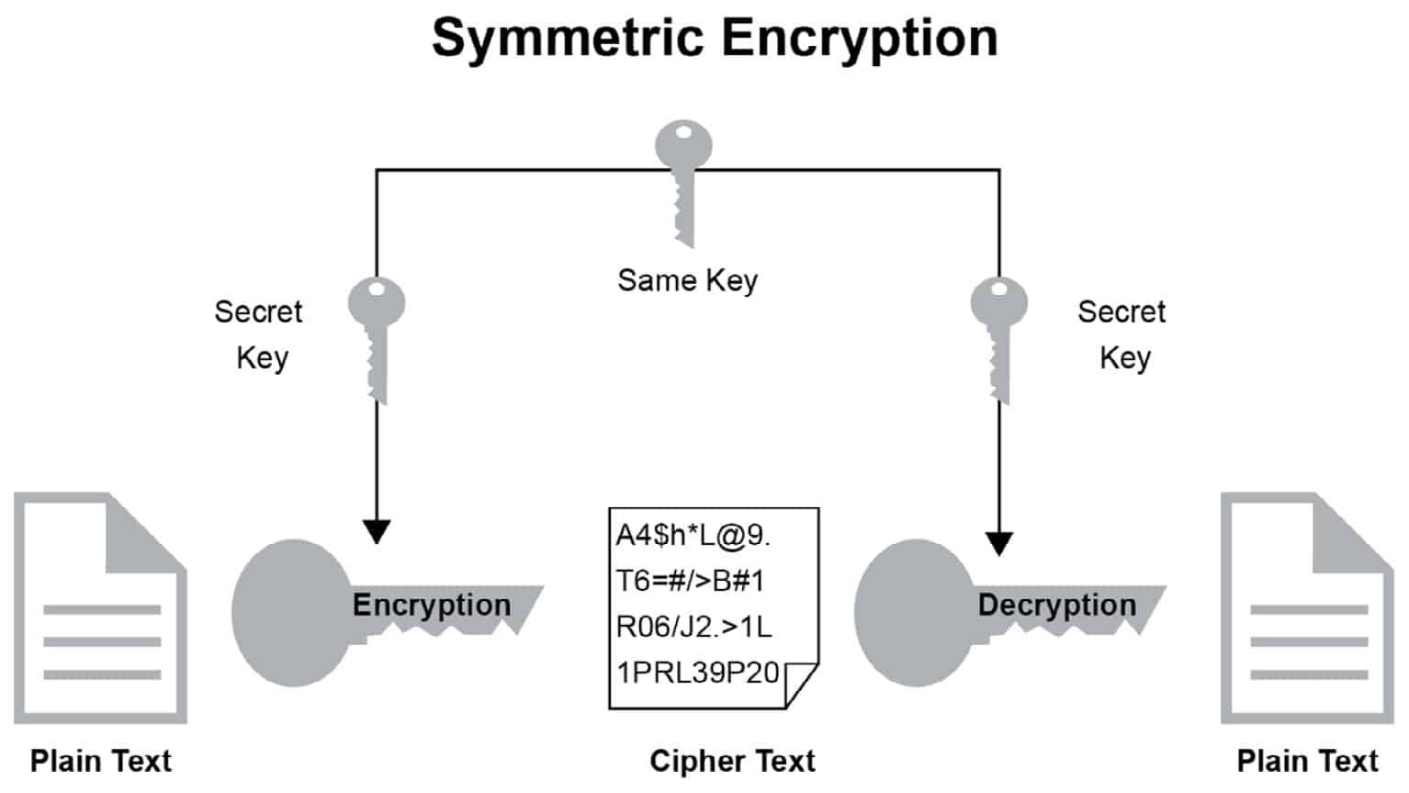
Symetrické šifrování
Je to šifrovací algoritmus, který používá k šifrování i dešifrování jeden klíč.
Výhodou symetrických šifer je jejich nízká výpočetní náročnost.
Nevýhoda:
nutnost sdílení tajného klíče, takže si odesilatel a příjemce šifrované zprávy musí předem klíč předat bezpečným způsobem.

Slide 5
Použití:
Symetrické šifry se často používají společně s asymetrickými.
Použití je takové, že text se zašifruje symetrickou šifrou s náhodně vygenerovaným klíčem. Tento symetrický klíč se zašifruje veřejným klíčem asymetrické šifry, takže dešifrovat data může pouze majitel tajného klíče dané asymetrické šifry.
Symetrické šifry se dělí na dva druhy:
Proudové šifry zpracovávají text po jednotlivých bitech.
Blokové šifry rozdělí text na bloky stejné velikosti a doplní vhodným způsobem poslední blok na stejnou velikost.

Slide 6
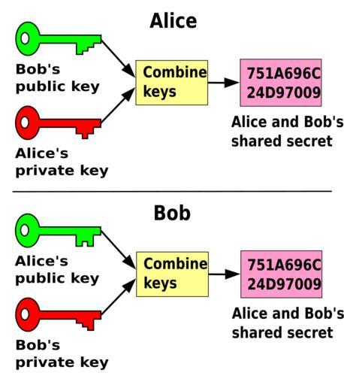
Asymetrické šifrování
Je to typ šifrovacích algoritmů, ve kterých se používá dvojice kryptografických klíčů.
Algoritmus využívá jednosměrnou funkci, která znemožňuje použití stejného klíče pro šifrování i dešifrování.
Umožňuje zajistit nejen důvěrnost, ale také autentizaci, identifikaci autora zprávy pomocí veřejného klíče.
Výhoda:
Eliminují potřebu výměny klíčů.

Slide 7
Princip:
Šifrovací klíč pro asymetrickou kryptografii se skládá ze dvou částí:
Jedna část se používá pro šifrování zpráv
Druhá pro dešifrování (a odesilatel šifrovaných zpráv ji zpravidla nezná).
Asymetrická kryptografie je založena na tzv. jednocestných funkcích, což jsou operace, které lze snadno provést pouze v jednom směru - ze vstupu lze snadno spočítat výstup, z výstupu však je velmi obtížné nalézt vstup.

Slide 8
Klíčový managment
Proces kterým jsou používaný a spravovány šifrovací klíče.
Proces klíčového managmentu:
Uschovávání klíčů - Klíče musí být bezpečně chráněny před neoprávněným přístupem - šifrování, ukládáni do bezpečných uložišť.
Rotace klíčů - Klíče by měly být pravidelně obměňovány pro minimalizaci prolomení jejich šifrování.
Zneškodňování klíčů - Pokud jsou klíče zastaralé nebo už nepotřebné je potřeba je zneškodnit.

Slide 9
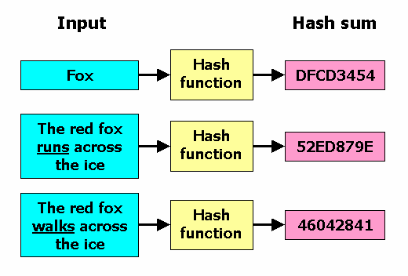
Hashování
Hashovací algoritmy se používají zejména pro zajištění integrity přenášených zpráv či uchovávaných dat.
Hlavní vlastnosti této funkce:
Jakékoliv množství vstupních dat poskytuje stejně dlouhý výstup
Malou změnou vstupních dat dosáhneme velké změny na výstupu
Z hashe je prakticky nemožné rekonstruovat původní text zprávy
V praxi je vysoce nepravděpodobné, že dvěma různým zprávám odpovídá stejný hash

Slide 10
Forward secrecy
Je to bezpečnostní funkce, která zajišťuje, že i když útočník získá přístup k šifrované komunikaci, nemůže dešifrovat minulé komunikační relace, pokud nemá přístup k šifrovacím klíčům používaným během těchto relací.
Výhody a použití:
Šifrovací klíče použité pro každou relaci jsou jedinečné a nebudou znovu použity.
Pro zabezpečení webových stránek.
Zajišťuje, že i když útočník získá přístup k soukromému klíči webové stránky, nebude schopen dešifrovat dříve zaznamenaný provoz.
Může chránit před budoucími útoky tím, že zajistí, že i když dojde ke kompromitaci klíče, bude ohroženo pouze malé množství dat.

Slide 11
Použití šifrování v praxi
Příklady využití šifrování v praxi:
Zabezpečení sítí - Šifrování je taky využíváno pro zabezpečení bezdrátových sítí (Wi-Fi) a virtuálních privátních sítí (VPN) k ochraně komunikace mezi zařízeními a sítěmi.
Kryptoměny - Transakce s kryptoměnami jako je např. Bitcoin, jsou šifrovány pro zajištění bezpečnosti a nedotknutelnost transakcí.
Šifrování disku - Šifrování disku k ochraně dat v případě ztráty nebo krádeže zařízení. Operační systémy jako Windows, macOS a Linux mají integrované nástroje pro šifrování disků.
Komunikace mezi webovými servery - Webové servery většinou používají šifrování HTTPS k zajištění bezpečné komunikace s webovými prohlížeči uživatelů.

Slide 12
Šifrování v cloudu
Je to šifrování pro ochranu citlivých dat a soukromí uživatelů v prostředí cloudových služeb.
Oblasti šifrování:
Šifrování přenosu dat - Při přenosu dat mezi klientem a cloudovým serverem je důležité používat šifrování, aby se zabránilo odposlechu a úniku dat během přenosu. Pomocí např. protokolů HTTPS, TLS a SSL.
Klientské šifrování - Některé cloudové služby umožňují klientům provádět šifrování dat přímo na straně klienta před jejich uložením v cloudu. To umožňuje uživatelům mít plnou kontrolu nad šifrováním a dešifrováním svých dat.
Šifrování v rámci cloudových služeb - Některé cloudové služby poskytují funkce šifrování dat na úrovni služby, což znamená, že data jsou automaticky šifrována na straně poskytovatele služby.

Slide 13
Šifrování v mobilních zařízení
Oblasti šifrování v mobilních zařízení:
Úložiště dat - Moderní mobilní operační systémy podporují šifrování úložiště dat. Což znamená, že data uložená na interním úložišti (například fotografie, videa, aplikace, kontakty atd.) jsou šifrována pomocí klíče, který je vázán k uživatelskému heslu nebo jinému faktoru.
Šifrování komunikace - Komunikace - např. telefonní hovory, textové zprávy a internetové prohlížeče může být šifrována pro ochranu proti odposlechu a útokům typu "man-in-the-middle". Moderní mobilní telefony podporují protokoly jako HTTPS pro šifrování webového provozu a VoIP (Voice over Internet Protocol) pro šifrované hovory přes internet.

Slide 14
Šifrování zpráv/dns
Šifrování zpráv:
Slouží pro zabezpečení komunikace mezi dvěma stranami tak, aby byla zpráva chráněna před případným odposlechem nebo manipulací třetí strany. Používají se různé protokoly - např. PGP (Pretty Good Privacy) a S/MIME (Secure/Multipurpose Internet Mail Extensions).
Šifrování DNS:
Šifrování DNS nazývané jako DNS-over-HTTPS (DoH) nebo DNS-over-TLS (DoT) je technologie, která zajišťuje šifrovanou komunikaci mezi klienty a DNS servery, což pomáhá chránit soukromí uživatelů a bránit sledování provozu.

Slide 15
Novodobé šifrování (PQC)
Post-Quantum Cryptography (PQC):
Šifrování, které se zaměřuje na odolnost vůči případným útokům kvantových počítačů.
Kvantové počítače mohou ohrozit tradiční šifrovací algoritmy, jako je RSA nebo ECC, protože jsou schopny efektivně řešit problémy faktorizace a diskrétních logaritmu, které jsou základem těchto algoritmů.
Cílem je vyvinout efektivní a prakticky použitelné algoritmy, které by mohly nahradit současné standardy šifrování, které jsou ohroženy kvantovými počítači.
Např. algoritmus NTRU z roku 2009 založený na celočíselných mřížích odolá kvantovým počítačům

Slide 16
Nevýhody šifrování
Zvýšená náročnost výpočetních prostředků - Některé šifrovací metody mohou být náročné na výpočetní výkon.
Potřeba klíčů - Pro dešifrování šifrovaných dat je třeba mít správný klíč. Ztráta klíče může vést k permanentní ztrátě přístupu k datům.
Potenciální riziko ztráty dat - Pokud je šifrování provedeno špatně nebo je použita nebezpečná metoda šifrování, může dojít ke ztrátě dat.

Slide 17
Zdroje
http://www.obluda.cz/iprednasky/13_keymgmt.pdf
https://cs.wikipedia.org/wiki/Asymetrická_kryptografie
https://cs.wikipedia.org/wiki/Symetrická_šifra
https://fineproxy.org/cs/wiki/symmetric-encryption/
https://cs.wikipedia.org/wiki/Šifrování_dat
https://cs.wikipedia.org/wiki/Kryptografie
https://cs.wikipedia.org/wiki/Kryptografická_hašovací_funkce
https://cs.wikipedia.org/wiki/Hašovací_funkce
https://www.earchiv.cz/axxxk160/a708k163.php3
https://www.websiterating.com/cs/vpn/glossary/what-is-perfect-forward-secrecy/
https://en.wikipedia.org/wiki/Forward_secrecy
https://avinetworks.com/glossary/perfect-forward-secrecy/
https://cs.wikipedia.org/wiki/Postkvantová_kryptografie
https://cs.wikipedia.org/wiki/NTRU
https://www.sslmarket.cz/ssl/postkvantova-kryptografie-pqc

